Slide 1



Telemedicina

Slide 2

ÍNDICE
1. O QUE É
1.1 O QUE É TELECONSULTA
2. OBJETIVO
3. VIGÊNCIA
4. ELEGIBILIDADE
5. PÚBLICO ALVO
6. REGIONAIS PARTICIPANTES
7. VANTAGENS
8. PLANOS
8.1 DISPONÍVEIS PARA COMERCIALIZAÇÃO
8.2 LANÇAMENTO EM BREVE
9.COMO FUNCIONA
9.1 APRESENTANDO O APLICATIVO STARBEM
9.1.2 APRESENTAÇÃO DA TELA PRINCIPAL DO APP E DO SUBMENU
9.1.3 PASSO A PASSO DE AGENDAMENTO DE CONSULTA
9.1.4 VISÃO DO GESTOR DA PLATAFORMA
10. COMO CONTRATAR
10.1 JORNADA DIGITAL
10.2 JORNADA VIA CPC
10.3 JORNADA VIA SOLAR
11. ATEDIMENTO E SUPORTE AO CLIENTE
11.1 ATENDIMENTO NÍVEL 1 - CLARO
11.2 ATENDIMENTO NÍVEL 2 - STARBEM
12. FAQ
13. VÍDEOS EXPLICATIVOS
14. STELA IA
15. CANCELAMENTO/SUSPENSÃO
16. ANEXO - FLUXOS DE CONTRATAÇÃO SOLAR E HUB

Slide 3

O QUE É?
  O Telemedicina é um produto que possibilita ao cliente Claro empresas oferecer aos seus colaboradores pacotes de teleconsultas mensais. Uma forma qualitativa de prezar pela saúde da sua equipe, sem que essa precise de deslocamento, visto que as consultas são prestadas pelo celular via aplicativo Starbem, minimizando filas nos atendimentos presenciais.
A Starbem é uma health tech com um conceito inovador de saúde integrada e telemedicina que visa democratizar o atendimento médico de qualidade no Brasil. O agendamento das consultas também é feito pelo aplicativo, de forma simples, rápida e prática. E o paciente ainda é acompanhado de forma contínua, já que o prontuário com todo o histórico, prescrições e exames fica disponível.
1.2 O QUE É TELECONSULTA?
Teleconsulta é a possibilidade de realizar uma consulta médica de forma remota, por meio de tecnologias seguras de comunicação online, como videoconferência ou aplicativos de videochamadas utilizando smartphones para a função.

Slide 4

OBJETIVO
Oferecer serviços de telemedicina de qualidade a preços acessíveis que contribuam – de forma otimizadora – para a qualidade de vida do cliente Claro empresas e de sua equipe.
VIGÊNCIA
A partir de 15/08/2025
ELEGIBILIDADE
Clientes PME (CNPJ) – clientes Claro ou Prospects​. Vendas Novas, Incremento e Renovação
Canais de Venda: ​
. E-commerce de Soluções Digitais Claro empresas ​
. Demais Canais: AACE, D2D, TOP PME, Televendas, Consultivo Presencial e Consultivo Remoto.​
5. PÚBLICO-ALVO
Clientes da base que precisam fornecer aos colaboradores um benefício de saúde. Foco nos clientes P (1 à 99 funcionários).

Slide 5
6. REGIONAIS PARTICIPANTES
Todas as regionais, em todos os DDDs.
7. VANTAGENS
Redução do sinistro no plano de saúde
Alternativa mais econômica e acessível do que os planos de saúde tradicionais
Gerenciamento dos Riscos Ocupacionais (GRO)* em adequação à norma NR-1
Desconto de 26% em medicamentos nas redes Droga Raia e Drogasil
Previsibilidade de custo, sem surpresas com reajustes baseados e sinistralidade
Cobertura de saúde mental com psicologia humanizada e suporte emocional via IA
Consultas avulsas a preços acessíveis direto no app
Ferramentas de acompanhamento e performance da saúde corporativa, com relatórios e insights para tomadas de decisões estratégicas.

Slide 6

8. PLANOS
8.1 DISPONÍVEIS PARA COMERCIALIZAÇÃO
Assinatura
Pacote De Consultas/mês
Benefícios incluídos
Plano
Pacote de Consultas/mês
1 consulta com especialidades médicas
Benefícios incluídos
O Atendimento
das teleconsultas tem plantão de 7 dias por semana, no período das 8h às 20h.
Telemedicina Basic
R$ 9,90/mês
N/A
Telemedicina Bronze
R$ 14,90/mês
2 consultas com especialidades médicas
1 consulta com Nutricionista
Suporte emocional por IA
Acesso a Trilhas de Meditação
Telemedicina Bronze c/
Dependente
R$ 24,90/mês
2 consultas com especialidades médicas
1 consulta com Nutricionista
Inclusão de 2 dependentes
Suporte emocional por IA
Acesso a Trilhas de Meditação
R$ 19,90/mês
2 consultas com especialidades médicas
1 consulta com Nutricionista
2 consultas com Psicologia
Suporte emocional por IA
Acesso a Trilhas de Meditação
Telemedicina Silver
Pacote De Consultas/mês
Telemedicina Silver c/
Dependente
R$ 29,90/mês
2 consultas com especialidades médicas
1 consulta com Nutricionista
2 consultas com Psicologia
Inclusão de 2 dependentes
Suporte emocional por IA
Acesso a Trilhas de Meditação
Plano
2 consultas com especialidades médicas
1 consulta com Nutricionista
4 consultas com Psicologia
Acesso ao pacote de adequação a NR1*
Benefícios incluídos
Telemedicina Premium
R$ 39,90/mês
Suporte emocional por IA
Acesso a Trilhas de Meditação
O cliente só poderá ter um único tipo de licença cadastrado para o seu serviço de telemedicina.

Slide 7
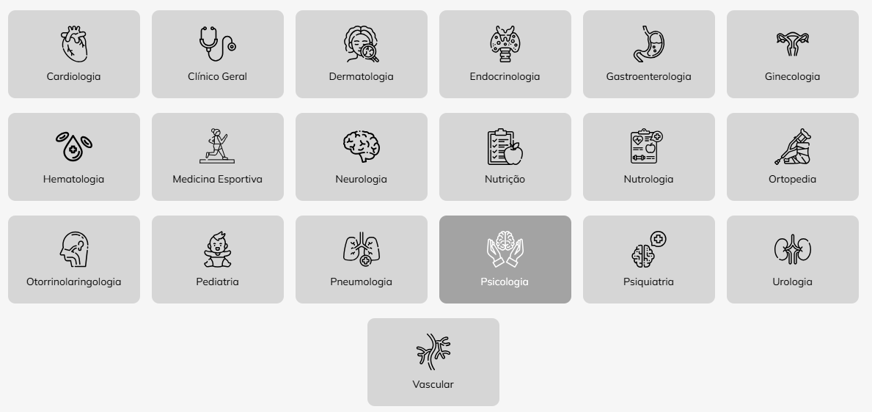
8. PLANOS
8.1 DISPONÍVEIS PARA COMERCIALIZAÇÃO
Especialidades disponíveis:
Plano
Benefícios incluídos
Psiquiatria não contemplada nos créditos, mas o usuário pode pagar individualmente como consulta avulsa.

Slide 8
8. PLANOS
8.1 Premium e a NR-1
A Norma Regulamentadora n°1 estabelece as diretrizes gerais de Segurança e Saúde no Trabalho (SST) no Brasil, focada no Gerenciamento de Riscos Ocupacionais (GRO).
O que mudou? A grande novidade dessa atualização – que começa a valer a partir de 26/05/2026 para fins fiscalizatórios – é a exigência de que as empresas incluam a saúde mental e os riscos psicossociais dentro do programa de GRO. A partir de agora, os empregadores devem mapear e gerenciar fatores como:
Estresse ocupacional
Casos de assédio moral ou sexual
Síndrome de Burnout
Violência no ambiente de trabalho
As empresas têm um período curto para garantir a conformidade, implementando medidas preventivas, oferecendo treinamentos periódicos e mantendo canais de denúncia seguros para garantir um ambiente laboral protegido.
Os documentos do GRO e do PGR em dia evitam penalidades severas e passivos trabalhistas.

Slide 9

8. PLANOS
8.2 Plano Premium e a NR-1
METODOLOGIA COPSOQ - – Copenhagen Psychosocial Questionnaire
Avaliação e classificação do risco psicossocial no ambiente de trabalho, de modo participativo, por meio de cinco dimensões fundamentais:
COMO FUNCIONA?
APLICAÇÃO DO QUESTIONÁRIO
QUALIDADE DE VIDA NO TRABALHO
CARGA COGNITIVA E EMOCIONAL
GERAÇÃO DO DIAGNÓSTICO
AUTONOMIA E REALIZAÇÃO
CONSTRUÇÃO PLANO DE AÇÃO
SUPORTE SOCIAL E LIDERANÇA
CRITÉRIOS
ELEGIBILIDADE
RECONHECIMENTO E SEGURANÇA
<50 colaboradores: > 80% de respostas
CNPJ único
CONCILIAÇÃO TRABALHO-FAMÍLIA
>50 colaboradores: > 60% de respostas
> 10 licenças
O Plano Telemedicina Premium oferece as ferramentas para a adequação à NR-1. A partir do relatório fornecido, o cliente providencia o laudo do médico do trabalho a subir na ferramenta do PGR.

Slide 10
9. COMO FUNCIONA
O cliente irá contratar a quantidade de licenças necessárias ao atendimento de vidas/funcionários a usufruir deste benefício.
O contato do administrador do cliente será o gestor da plataforma, ao concluir a contratação das licenças para as respectivas da quantidade de vidas via E-commerce/Hub de Soluções. O gestor da plataforma receberá um e-mail, contendo as informações sobre serviço de telemedicina: Licenças contratadas; quantidade; acesso ao Portal Empresa; manual do portal de gestão; manual do usuário final.
No Portal Empresa, o cliente realizará a alocação e administração das licenças para os funcionários que utilizarão o serviço telemedicina, além de realizar o acompanhamento da utilização das licenças.

Slide 11
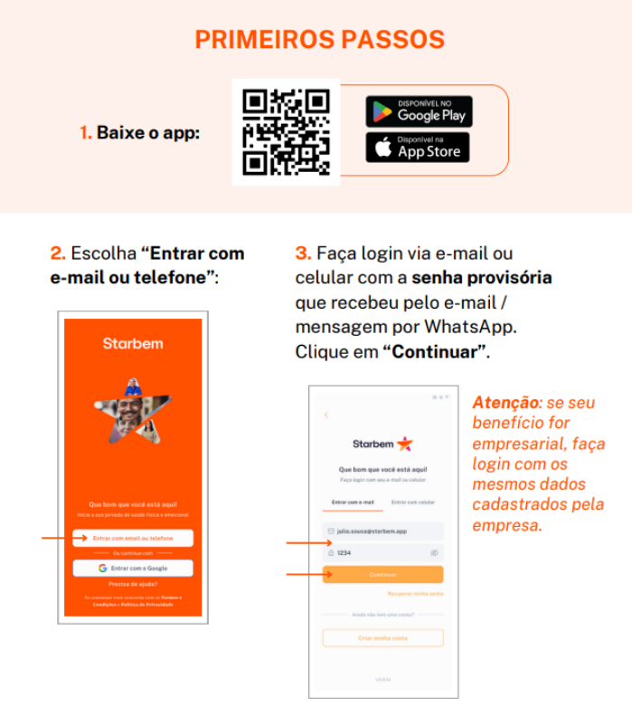
9. COMO FUNCIONA
Os colaboradores cadastrados receberão o acesso à licença via e-mail, com o passo a passo para cadastro de usuário e senha e manual da utilização básica.
Após baixar o app Starbem (disponível para Android e IOS), o colaborador (que será o usuário final) poderá realizar o agendamento das consultas, o atendimento da teleconsulta e as demais funções disponíveis na licença alocada para ele.
  9.1 APRESENTANDO O APLICATIVO STARBEM
  Baixando o app Starbem: Usar o QR code ou pesquisar ”Starbem” na loja de aplicativos.

Slide 12
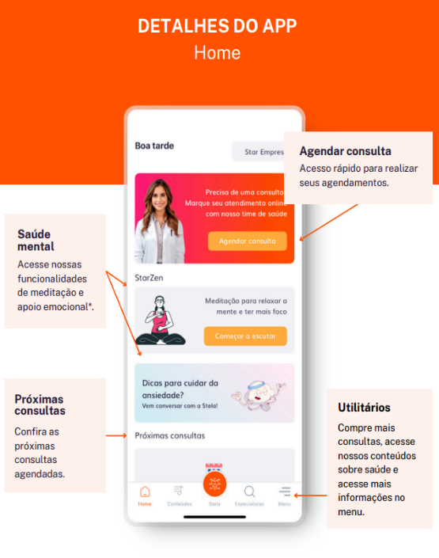
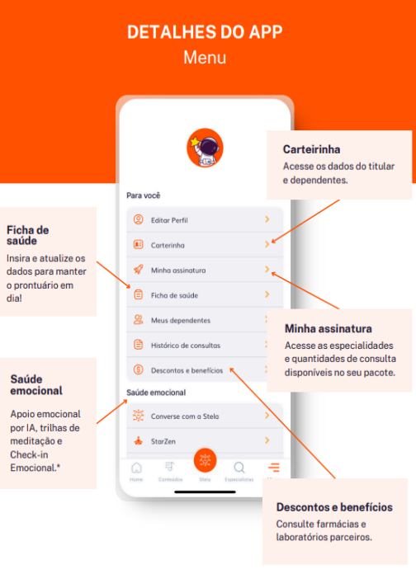
9.1.2 APRESENTAÇÃO DA TELA PRINCIPAL DO APP E DO SUBMENU

Slide 13
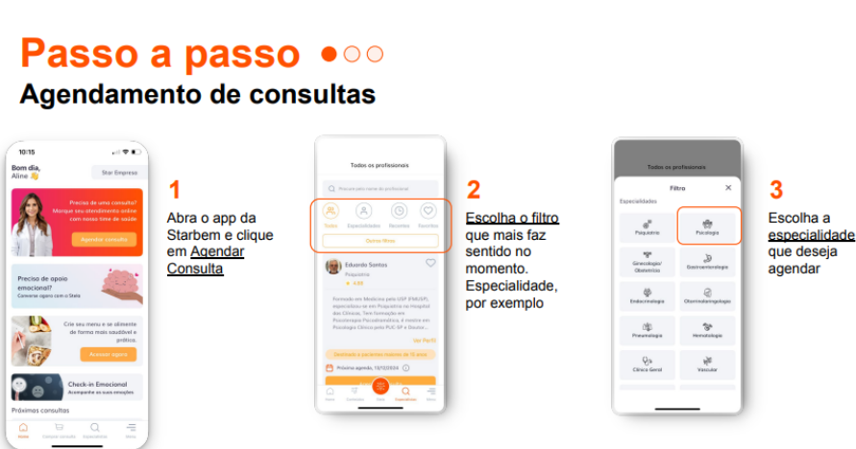
9.1.3 PASSO A PASSO DE AGENDAMENTO DE CONSULTA
Passo 1: Onboarding Usuários – Starbem – Starbem Para você – Como Agendar Consulta – Starbem.

Slide 14
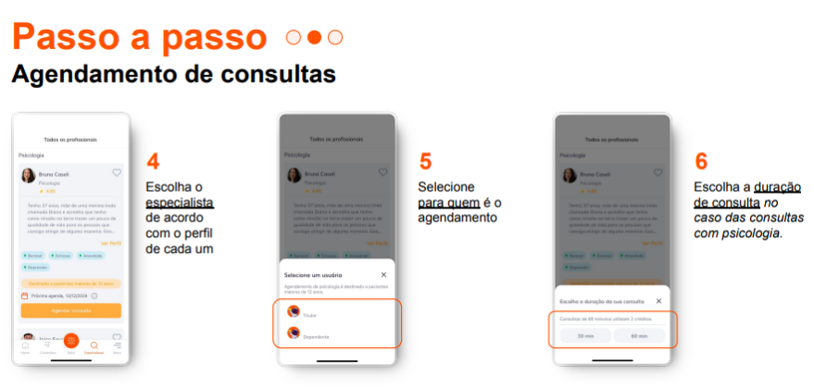
9.1.3 PASSO A PASSO DE AGENDAMENTO DE CONSULTA
Passo 2:

Slide 15
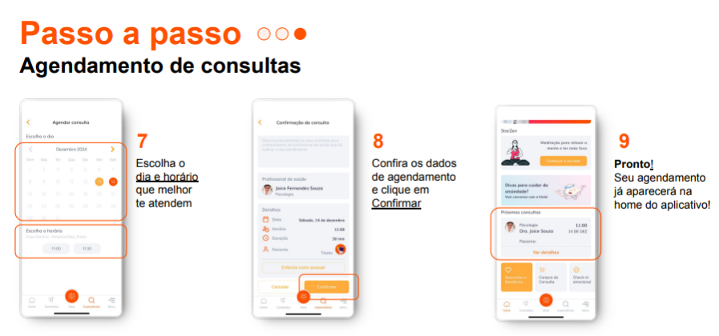
9.1.3 PASSO A PASSO DE AGENDAMENTO DE CONSULTA
Passo 3:

Slide 16
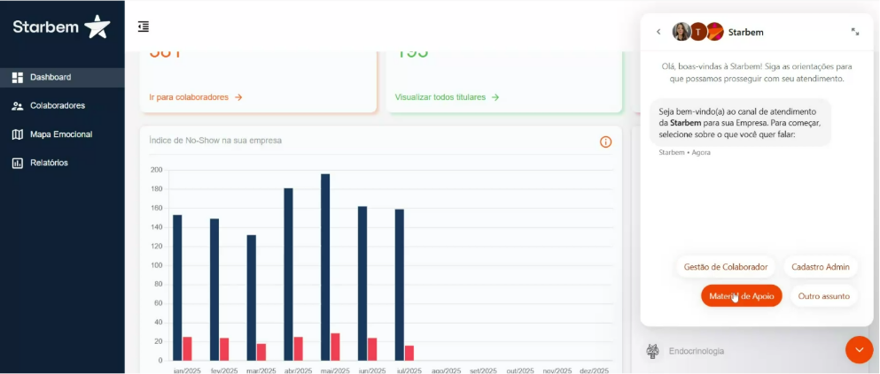
9.1.4 VISÃO DO GESTOR DA PLATAFORMA
Segue o exemplo do Portal Empresa para a gestão das licenças em questão:

Slide 17
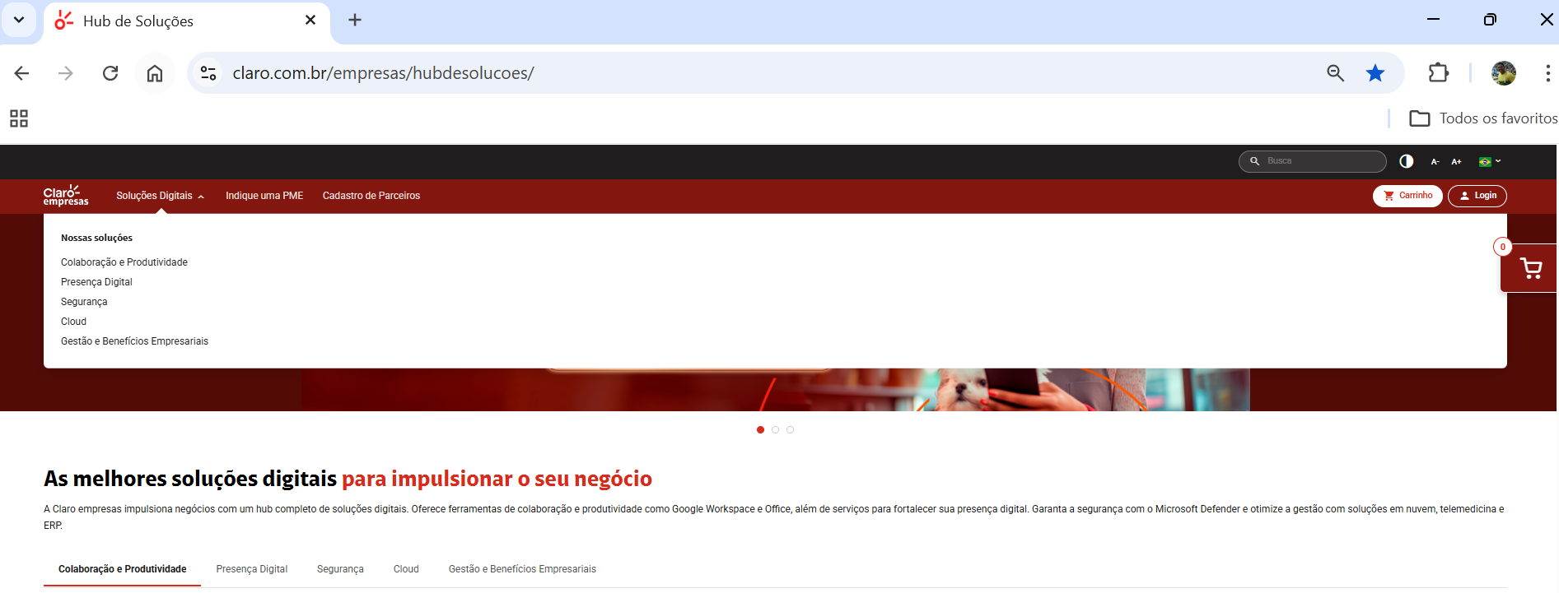
10. COMO CONTRATAR
10.1 JORNADA DIGITAL – via Hub de Soluções PME
Para adquirir o produto Telemedicina via portal do E-commerce, o cliente pode contratar diretamente no site Claro empresas, no menu “Soluções Digitais”, selecionar a família de produtos “Gestão e Benefícios Empresariais”.
https://www.claro.com.br/empresas/hubdesolucoes/
O cliente precisa se logar para concluir. Mas caso não tenha cadastro, a seguir explicamos como se cadastrar.

Slide 18
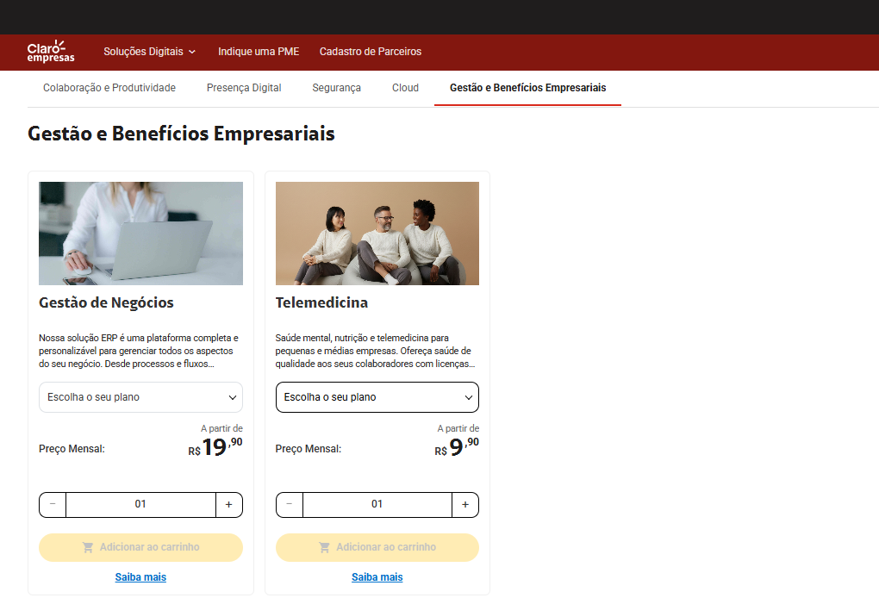
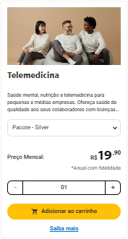
10. COMO CONTRATAR
10.1 JORNADA DIGITAL - – via Hub de Soluções PME
A seguir, clicar em “Escolha o seu plano” e selecionar o pacote escolhido e a quantidade. A seguir, “adicionar ao carrinho” e finalizar o pagamento. OBS: o cliente pode informar o código do vendedor antes de finalizar para que ele seja comissionado.

Slide 19
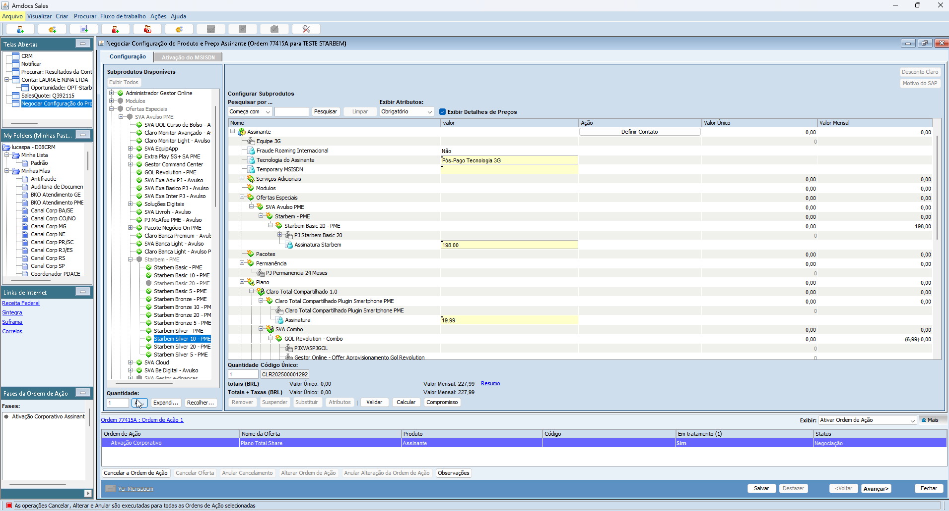
10. COMO CONTRATAR
10.2 JORNADA VIA CPC

Slide 20
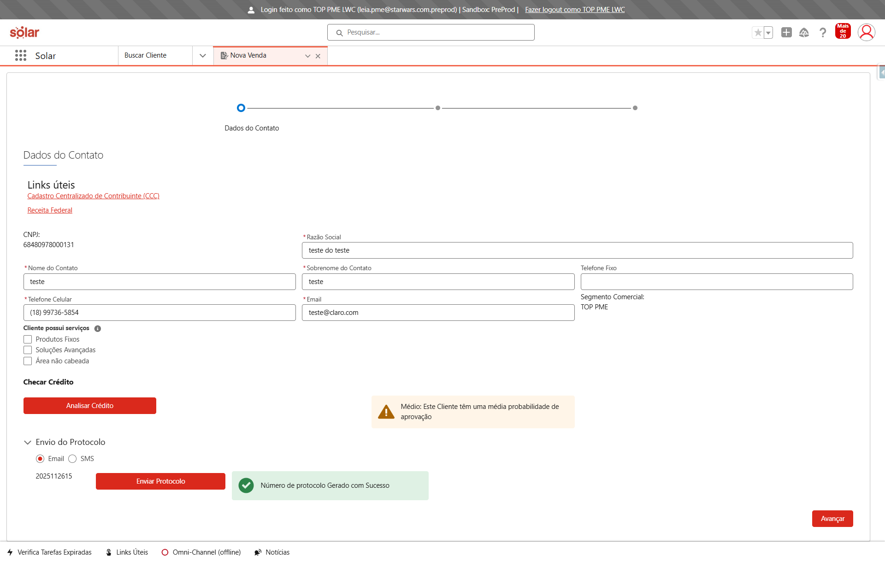
10. COMO CONTRATAR
10.3 JORNADA VIA SOLAR
A seguir, algumas telas do Solar. Esteira completa no anexo ao lado.
JornadaSolar.docx

Slide 21
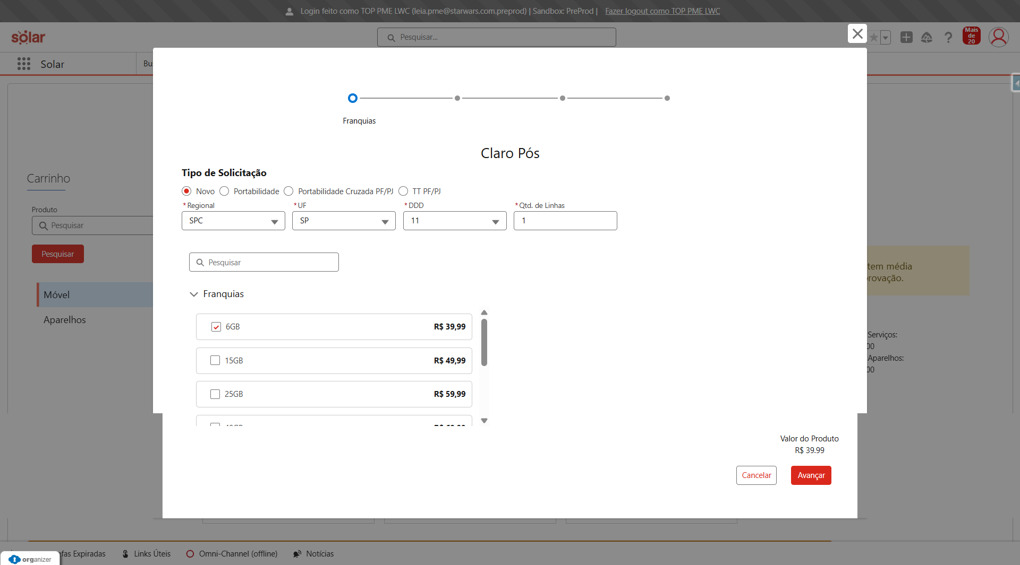
10. COMO CONTRATAR
10.3 JORNADA VIA SOLAR

Slide 22
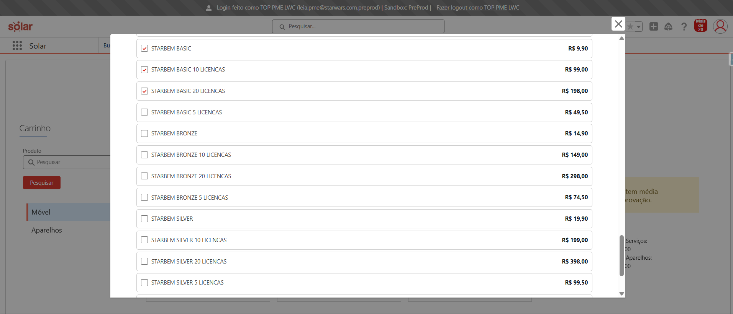
10. COMO CONTRATAR
10.3 JORNADA VIA SOLAR

Slide 23
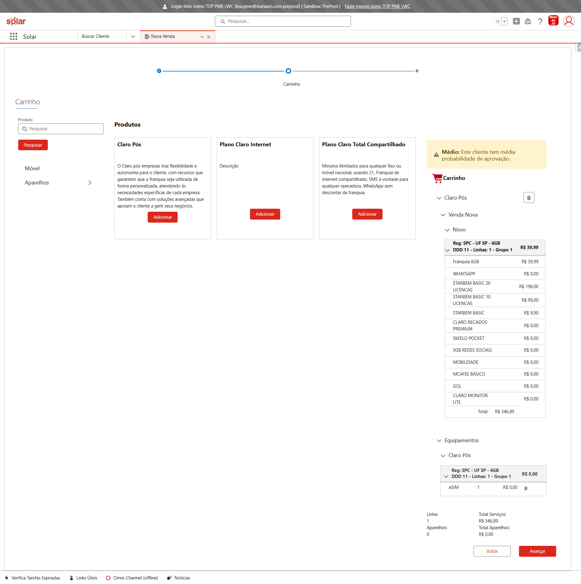
10. COMO CONTRATAR
10.3 JORNADA VIA SOLAR

Slide 24
11. ATENDIMENTO E SUPORTE AO CLIENTE
11.1 ATENDIMENTO NÍVEL 1 - CLARO
Atendimento via central Claro - 1052
Informações sobre os tópicos abaixo serão tratadas pelo N1 Claro Empresas:
  pacotes Telemedicina alocados para o cliente e seu CNPJ;
  faturamento Claro;
  linhas Claro que possuem o serviço.
Caso acesse o Hub de soluções, o cliente é direcionado ao atendimento via chatbot do Hub de Soluções
Dúvidas sobre o aplicativo, sobre o Portal Empresa Starbem e suporte voltado a ferramentas, solicitamos direcionar para os canais de atendimentos da Starbem nível 2.
11.2 ATENDIMENTO NÍVEL 2 - STARBEM
O cliente é direcionado via atendimento para nível 2
Atendimento de segunda-feira à sexta-feira das 9h às 19h
Suporte ao Cliente - Usuários/Colaboradores: WhatsApp: +55 11 94510-9582
Fale Conosco disponível no app Starbem
Gestores da Plataforma: atendimento via WhatsApp: +55 11 94510-7766 OU chat disponível no Portal Empresa
Através do site, menu “Ajuda” Starbem: Starbem - Central de Ajuda (intercom.help/starbem/pt-BR/)
Opção via e-mail: faleconosco@starbem.app

Slide 25
12. FAQ
Questões retiradas da Central de Ajuda Starbem - https://intercom.help/starbem/pt-BR/
Para sua Empresa (RH e gestores do benefício)
1. Quais benefícios a Starbem pode oferecer para minha empresa?
Nosso serviço inclui consultas online com psicólogos, nutricionistas e mais de 16 especialidades médicas, além de suporte emocional por IA e trilhas de meditação personalizadas.
Possuímos planos de benefícios com serviços distintos de acordo com o que você busca para sua empresa. Para mais detalhes, entre em contato com o nosso time de atendimento.
2. O que é o Portal Empresa?
O Portal Empresa é uma plataforma para gestores de RH de empresas clientes acompanharem o uso do benefício de saúde e bem-estar por seus colaboradores. Administradores podem incluir e excluir colaboradores, gerar relatórios financeiros e de usabilidade.
Adicionalmente, o aplicativo Starbem possui um termômetro emocional, e o acompanhamento dos check-ins emocionais dos colaboradores é visível nos dashboards do Portal Empresa.

Slide 26
3. Como acesso o Portal Empresa?
Para acessar o Portal Empresa, o gestor de benefícios deve acessar https://empresa.starbem.app/. Caso não lembre seus dados de login, é possível recuperar sua senha ao clicar em “Esqueci minha senha” e digitar seu e-mail corporativo cadastrado. Se ainda tiver dúvidas sobre o acesso, verifique o e-mail de boas-vindas enviado pela nossa equipe ou entre em contato com o time de atendimento.
4. Quais são as funcionalidades do Portal Empresa?
Os gestores de benefícios têm acesso a relatórios de usabilidade e financeiros, podem incluir ou remover colaboradores e contam com suporte direto.
Dispõem da visualização de dados de consultas, incluindo número, pacientes atendidos, especialidades, agendamentos versus realizações, bem como o mapa emocional.
5. Como faço para adicionar novos colaboradores ao benefício através do portal?
Para adicionar um novo colaborador individualmente, acesse o Portal empresa, em seguida selecione a opção "colaboradores" no menu lateral e, em área de Gestão de colaboradores, clique em "Cadastrar +".

Slide 27
6. Quais dados preciso para cadastrar um novo colaborador?
Para cadastrar um novo colaborador, são necessários os seguintes dados: nome completo, CPF, e-mail (corporativo ou pessoal), telefone, sexo biológico, data de nascimento, departamento e data de admissão.
7. Posso cadastrar vários colaboradores de uma vez?
Sim, é possível. Para cadastrar múltiplos colaboradores simultaneamente, acesse o portal da empresa, selecione "Colaboradores" no menu lateral e, na seção de gestão, clique em "Importar". Lá você encontrará as orientações e o modelo de planilha para realizar a importação em massa.
8. Como faço para excluir um colaborador do benefício através do portal?
Para remover um colaborador, siga estes passos no portal da empresa:
- No menu lateral, clique em "Colaboradores".
- Na seção de gestão de colaboradores, utilize o campo de busca para localizar o colaborador desejado pelo nome.
- Após encontrar o colaborador, verifique se os dados apresentados estão corretos.
- Ao lado do nome do colaborador, clique no ícone de lixeira.
- Confirme a exclusão na janela que aparecer.

Slide 28
9. O que acontece com os créditos de um colaborador excluído?
Créditos de colaboradores são intransferíveis e, em caso de exclusão sem utilização no mês, não são redistribuídos, deixando de existir para o usuário.
10. Como posso gerar relatórios financeiros no Portal Empresa? Que tipo de informação consigo obter?
Para gerar um relatório financeiro, acesse o portal da empresa e, no menu lateral, clique em "relatórios" e depois em "Relatórios financeiros". Atualmente, a Starbem oferece apenas relatórios de colaboradores ativos e seus dependentes.
11. Quais relatórios de usabilidade estão disponíveis no Portal Empresa?
Os relatórios de utilização abrangem a quantidade de uso por funcionários (ativos vs. inativos) e dependentes (ativos vs. inativos), as especialidades mais procuradas, agendadas e canceladas, entre outras informações.
Adicionalmente, é possível monitorar o check-in emocional e identificar as emoções predominantes em diferentes períodos.
12. Como posso acompanhar a adesão dos funcionários ao benefício?
O gestor do benefício pode acompanhar essa informação através do Portal Empresa. No dashboard inicial, é possível acompanhar consultas agendadas e suas especialidades, além da utilização do check-in emocional.

Slide 29
13. Como gerencio os perfis de administrador? Como criar novo ou excluir perfil administrador já existente?
O gerenciamento do perfil de administrador é definido durante a adesão ao benefício pela empresa, com os responsáveis pela contratação designando os administradores iniciais. A inclusão ou remoção de administradores posteriores requer contato com a equipe de atendimento da Starbem.
14. Os colaboradores recebem algum e-mail com instruções de uso?
Quando o benefício é ativado, os colaboradores recebem um e-mail de boas-vindas com instruções para baixar o aplicativo e realizar o primeiro acesso, incluindo uma senha provisória.
15. Há algum manual ou tutorial para usar o Portal Empresa?
Sim, toda nova empresa cliente recebe e-books sobre o uso do aplicativo e do Portal Empresa durante a apresentação do benefício.
16. Como funciona a renovação de créditos para os colaboradores? Posso gerenciar isso pelo portal?
A renovação automática dos créditos para colaboradores acontece sempre na virada do mês, dispensando qualquer ação por parte da gestão.

Slide 30
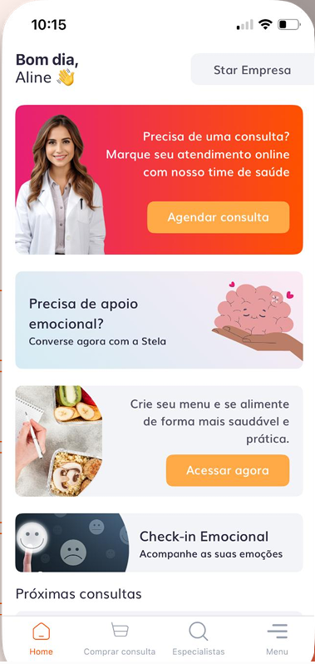
13. STELA IA
Apoio emocional por Inteligência Artificial
A Stela é o assistente emocional da plataforma, criado para acolher, aconselhar e apoiar pessoas em momentos de crise emocional. Com tecnologia de inteligência artificial, oferece atendimento imediato, 24 horas por dia, garantindo que ninguém enfrente dificuldades sozinho.

Slide 31
14. VÍDEOS EXPLICATIVOS
Inclusão de usuários:
https://www.youtube.com/watch?v=tk1Tuy23F0w
Atendimento (teleconsulta) online:
https://www.youtube.com/watch?v=f7BL-WKHT14
Dashboard Portal Empresa:
https://www.youtube.com/watch?v=7p68lXgIy5Q
Mapa emocional da empresa:
https://www.youtube.com/watch?v=fr3vy23s_7Q
Mais vídeos no canal Starbem no YouTube:
https://www.youtube.com/@starbemapp/videos

Slide 32
15. CANCELAMENTO/ SUSPENSÃO ​
O cancelamento de assinaturas de licenciamento do Telemedicina ser realizado no término da vigência, ou seja, após o período de 12 meses. Caso não haja solicitação de cancelamento por parte do cliente, a assinatura é automaticamente renovada por igual período. ​
Para solicitar o cancelamento, o cliente que adquiriu via E-commerce de Soluções Digitais deve entrar em contato com o painel de controle no próprio e-commerce de SD ou pelo ChatBot da página. ​
Caso o cliente tenha adquirido via CPC/Solar, o atendimento 1052 poderá remover a oferta da linha do cliente.

Slide 33
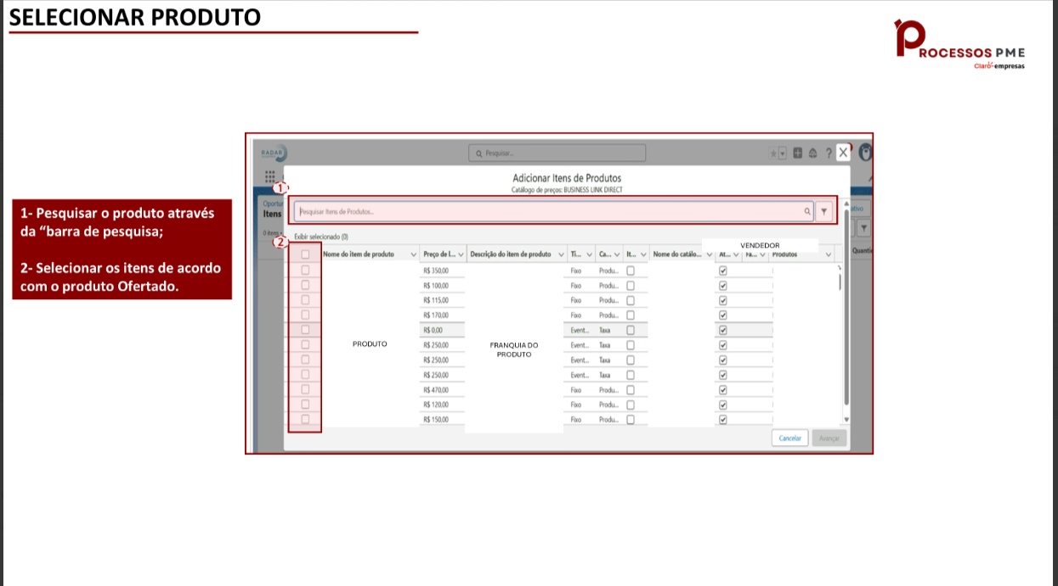
16. ANEXO – FLUXOS DE CONTRATAÇÕES

Slide 34


Fluxo de Contratação
Jornada Móvel

Slide 35

Sumário
03.
Objetivo
04.
Macrofluxo AS IS - Solar
05.
Macrofluxo AS IS – Hub
06.
Telas Radar

Slide 36
OBJETIVO
Transformando PROCESSOS , impulsionando resultados.
O Objetivo deste material é mapear o processo de vendas e esteira na contratação de produtos de Soluções Digitais, abordando assim os canais de entrada destes serviços e suas sequencias até chegar na ativação.

Slide 37




MACRO FLUXO AS IS – SOLAR | TELEMEDICINA
1 dia
Vendas
Vendas
Vendas
Vendas
Venda
Venda
Venda
Venda
Vendas
Vendas
Realizar negociação
Cadastrar dados cadastrais
Cadastrar informações do endereço
Consultar pré checagem crédito
Cadastrar dados da venda
Cadastrar Serviços adicionais
Realizar o envio da biometria
Selecionar método de cobrança
Selecionar forma de pagamento
Gerar documentos e enviar o link de assinatura
Solar
Solar
Solar
Solar
Solar
Solar
Solar
Solar
Solar
Solar
Jornada da venda Móvel
BKO
RPA
Crédito
Antifraude
Logística
Logística
A Jornada do impute do SOLAR é utilizado no viés de venda com linha, pois no AS IS não é possível cadastrar venda sem está combinação.
A ativação da linha é independente da ativação do produto, o chip chega ativo nas mãos do cliente
Analisar documento
Realizar input
Analisar pendencias financeiras
Analisar informações e dados do cliente
+
Cadastrar nota fiscal
Entregar os equipamentos
Solar
Solar
PCO
PCO
Sap
Parceiro
Até 48hs
Jornada Serviço Avançado
API
API
API
Cliente
Cliente
API
Transmitir informações da venda
Criar faturamento
Disparar comunicação para interação com o cliente
Receber e interagir com o link de hospedagem
Ativar serviço via espaço logado
Hospedar serviço
Jornada cadastro da Móvel : 1 dia
BKO Inspeção: 2 dias
Transmissão das informações da venda do Serviço avançado: 1 dia
Após interação do cliente e criação do espaço do cliente: Automático
SLA TOTAL: 3 dias
HUB
Mobile
E-mail
E-mail
APP starbem
HUB
1 dia
Automático
A ativação do serviço é realizada após a interação do cliente com o link enviado ao e-mail,
Necessário criação de acesso ao APP starbem
Sistema
SLA
Tempo da Tratativa
Setor Responsável

Slide 38
MACRO FLUXO AS IS – HUB| TELEMEDICINA
Etapa Pré-Venda
1 dia
Cliente
Cliente
Cliente
Cliente
Cliente
Cliente
Cliente
Cliente
Cliente
API
Acessar site soluções digitais
Logar espaço reservado Hub
Selecionar serviço
Informar dados da empresa
Cadastrar endereço
Informar código do vendedor
Selecionar método de pagamento
Realizar aceite dos termos e condições
Finalizar pedido
Disparar comunicação
“pedido em analise”
E-commerce
E-commerce
E-commerce
E-commerce
E-commerce
E-commerce
E-commerce
E-commerce
E-mail
E-mail
O campo do código é opcional
3. Ativação e Acesso de hospedagem
2. Etapa Análise
API
API
API
Cliente
Cliente
API
Criar faturamento
Comunicar cliente “pedido Aprovado”
Disparar link de hospedagem
Receber e interagir com o link
Ativar serviço via espaço logado
Hospedar serviço
Automático
Sim
Crédito
Antifraude
Checar crédito
Avaliar documentos
Aprovado?
Odin
E-mail
E-mail
E-mail
APP starbem
HUB
1 dia
E-commerce
A ativação do serviço é realizada após a interação do cliente com o link enviado ao e-mail,
Necessário criação de acesso ao APP starbem
Automático
Para pedido redirecionado para N2 necessário aguardar o prazo de avaliação de 3 dias (úteis)
API
API
Pré venda: 1 dia
Análise de documentação: Automático
Ativação e Acesso de hospedagem: 1 dia
SLA TOTAL: 1 dia
Comunicar cliente “pedido Reprovado”
Disponibilizar status na área logada Hub
Não
E-mail
E-commerce
Sistema
SLA
Tempo da Tratativa
E-commerce
Setor Responsável

Slide 39
TELAS - RADAR

Slide 40
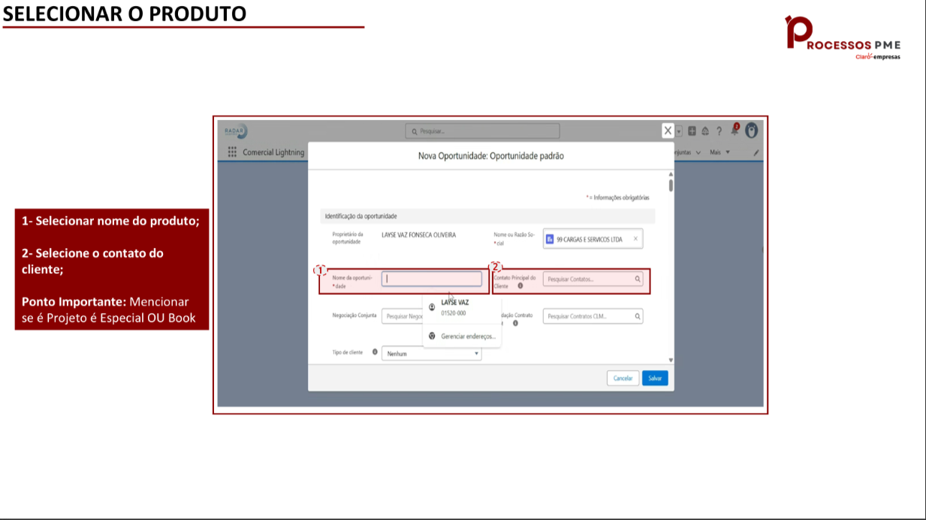
TELAS - RADAR

Slide 41


